Slide 1

Modelos predictivos en R para cancelaciones hoteleras
Modelo GLM y estrategias de overbooking para asegurar los ingresos
27 Marzo 2026
Anaís Nájar Martínez
Alberto López Alfaro
Gabriel Ferrández García
Grupo 11

Slide 2
Resumen Ejecutivo
El hotel se enfrenta a una tasa de cancelación crítica del 33%, lo que desestabiliza la planificación y los ingresos.
Desarrollamos un modelo con Regresión logística binomial para predecir qué reservas tienen un riesgo real de ser canceladas. Partiendo de un modelo simple, lo mejoramos hasta en dos ocasiones explicando como cambia.
Tras obtener el modelo final, comprobamos con ANOVA la influencia de las variables, siendo estas todas significativas.
Riesgo: El canal online presenta gran inestabilidad. La combinación de reservas caras con mucha antelación dispara el riesgo de cancelación.
Retención: Ser cliente repetidor o realizar peticiones especiales reducen el abandono considerablemente.
Implementación de una estrategia de overbooking inteligente. Ajustamos el umbral predictivo al 70% para proteger la reputación del hotel, utilizando el volumen de error estadístico para revender habitaciones de forma segura.

Slide 3
Agenda
1. Variable objetivo: Predicción de cancelaciones.
2. Primer modelo: Variables base.
3. Segundo modelo: Interacciones.
4. Tercer modelo: Términos cuadráticos.
5. Interpretación del modelo.
6. Comprobación de la significancia de las variables con ANOVA.
7. Estrategia de overbooking.
8. Conclusiones.
9. Próximos pasos.

Slide 4
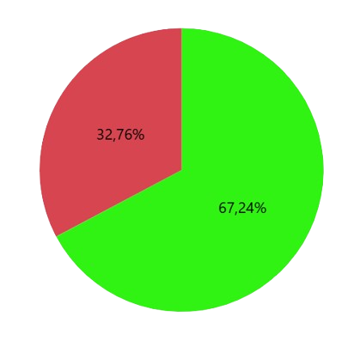
Variable objetivo: Predicción de cancelaciones
Definición: Variable binaria (0= No cancela, 1= cancela).
Punto de partida: El hotel se enfrenta a una tasa de cancelación global crítica del 33%.
Objetivo: Desarrollar un modelo de Regresión Logística (GLM Binomial) para anticipar estas cancelaciones y proteger los ingresos del hotel.
El EDA que realizamos anteriormente reflejó que variables como la antelación, el precio y el canal de reserva influían en la tasa de cancelación.

Slide 5
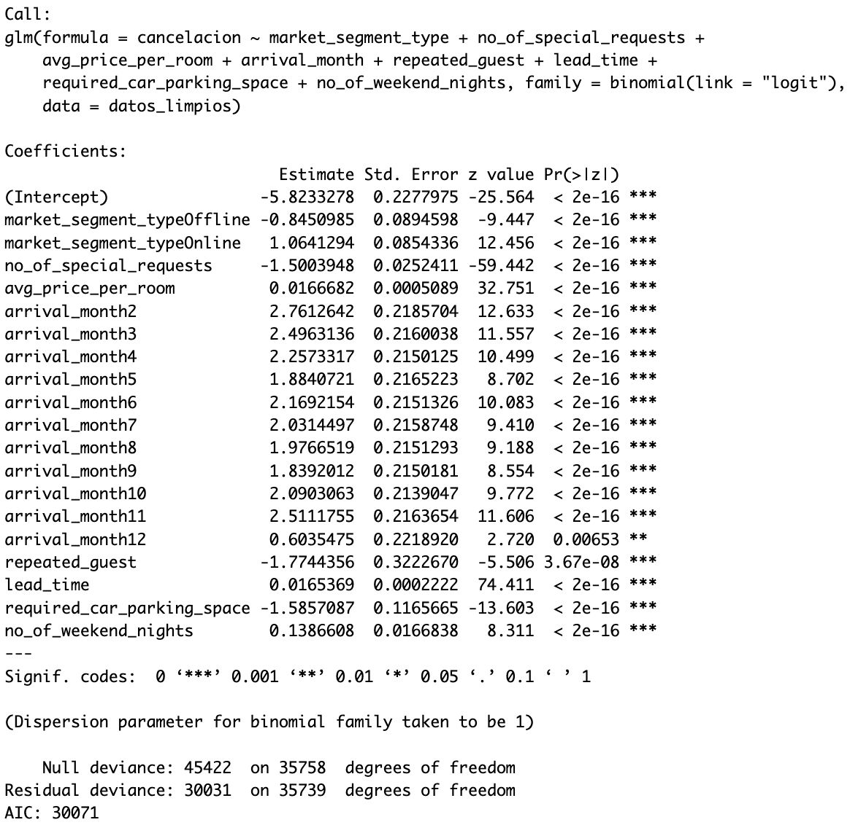
Primer modelo: Variables base
Hemos añadido las variables estudiadas en el EDA junto a variables estratégicas adicionales.
Todas las variables estudiadas son significativas, pues sus p-valores son muy pequeños.
Mejora frente al modelo nulo (Deviance):
Deviance nula (sin variables): 45.422
Deviance Residual (modelo 1): 30.031
AIC: 30.071
R²: 0.3388

Slide 6
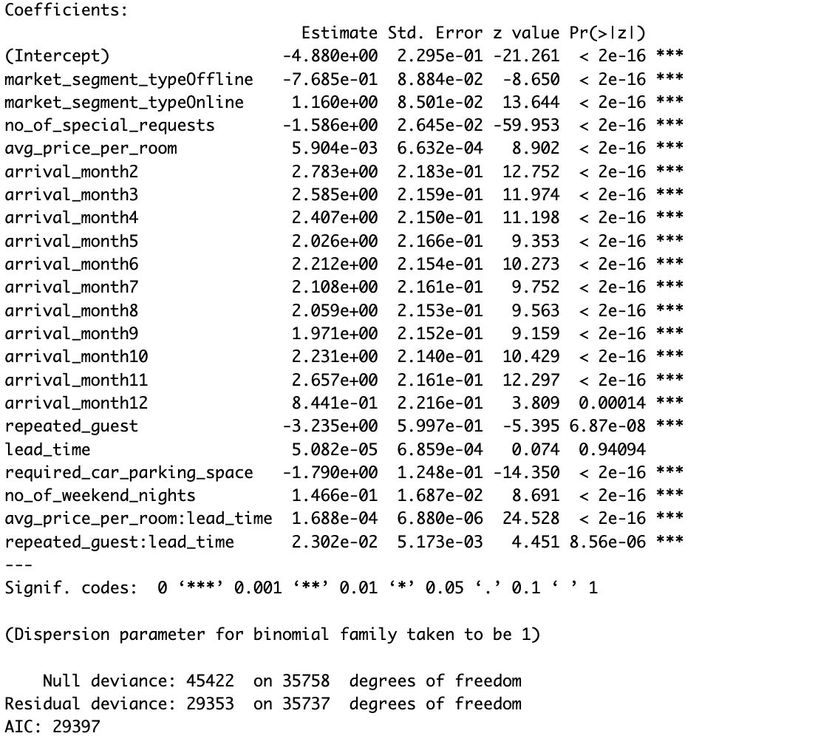
Segundo modelo: Interacciones
El impacto del precio y la fiabilidad del cliente repetidor cambia drásticamente dependiendo de la antelación de la reserva.
Interacción de las variables:
Antelación x Precio de la habitación
Antelación x Cliente repetidor
Las interacciones son altamente significativas.
AIC: 29.397, reducción de casi 700 unidades frente al primer modelo.
R²: 0.35

Slide 7
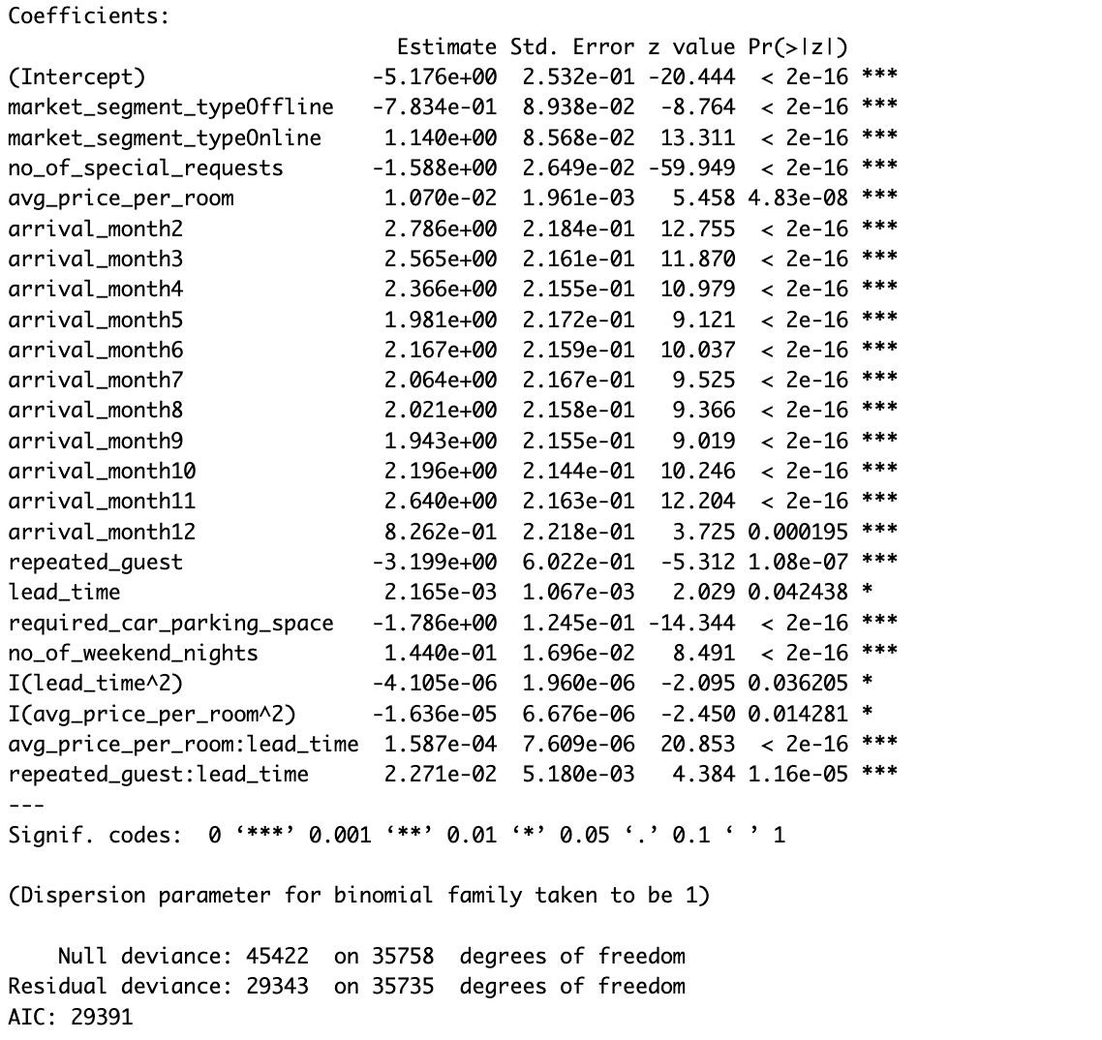
Tercer modelo: Términos cuadráticos
Incorporación del efecto cuadrático al tiempo de antelación y al precio.
Reducción del AIC marginal. (6 unidades)
El riesgo de cancelación aumenta con la antelación y con el precio, pero se estabiliza a partir de cierto límite temporal.
Adoptamos este modelo como modelo final.
Tenemos una mejora del 35.4% de este modelo respecto al modelo nulo.

Slide 8
Interpretación del modelo
Factores de retención:
Cliente repetidor
Solicitar parking
Peticiones especiales
Reservas offline
Factores de riesgo:
Reservar con mucha antelación una habitación muy cara
Reservas online
Reservas para fines de semana
Clientes repetidores con mucha antelación

Slide 9
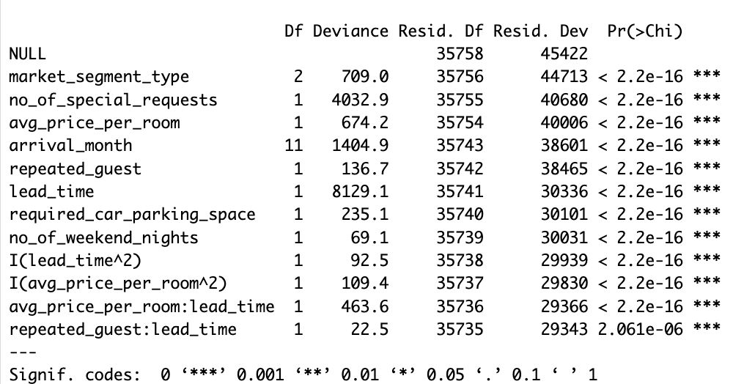
Comprobación de la significancia de las variables con ANOVA
Confirmamos estadísticamente que todas las variables introducidas en el modelo final aportan valor real.
Afirmamos que tantos las interacciones como los efectos cuadráticos son significativos.

Slide 10
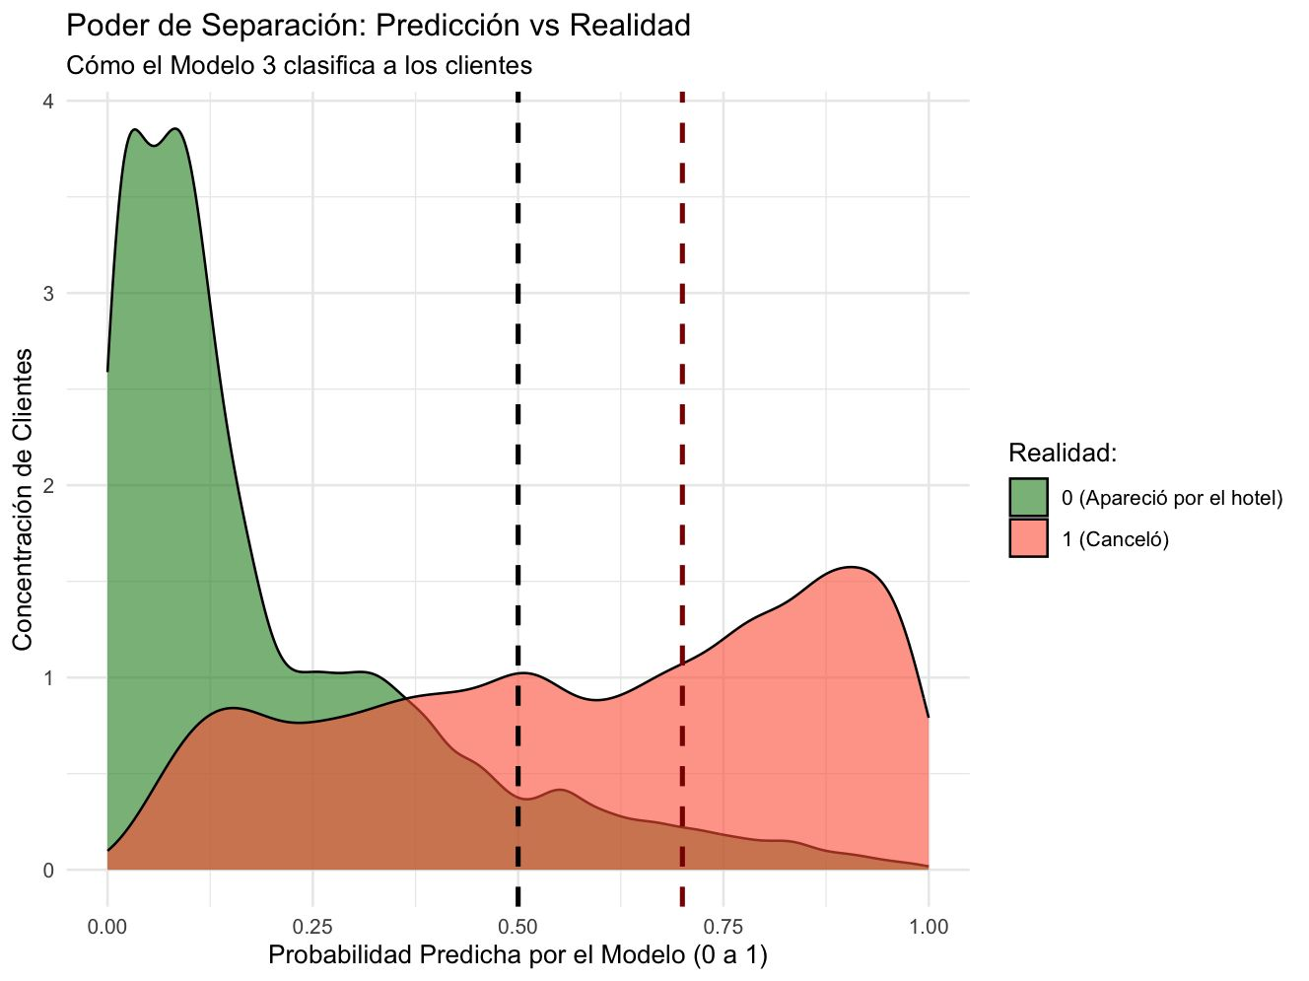
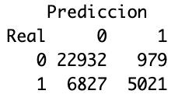
Estrategia de overbooking
Problema 50%: Genera demasiados falsos positivos. (2476)
Solución 70%: Reducimos drásticamente los falsos positivos, los más peligrosos para los beneficios del hotel.
Overbooking medio del 16.4%
Fiabilidad global con el umbral al 70%:
78.17%

Slide 11
Conclusiones
Hemos desarrollado un modelo capaz de adaptarse al comportamiento real del cliente.
Ajustamos el umbral de decisión al 70% para minimizar los falsos positivos, priorizando en todo momento la reputación y el servicio del hotel.
Estrategias de overbooking: Compensamos esta precaución utilizando nuestra estimación de falsos negativos. Esto nos permite calcular estadísticamente cuántas habitaciones extra podemos vender de forma segura para maximizar la ocupación.
Aplicar políticas de reserva más controladas en el Canal Online.
Crear campañas dinámicas basadas en el nivel de riesgo. Mandar un cuestionario de personalización a aquellas reservas que veamos en riesgo.

Slide 12
Próximos pasos
Incluir nuevas variables de estudio para poder predecir mejor la tasa de cancelación de los clientes.
Crear otros modelos con nuevas herramientas para intentar hacer mejores predicciones y obtener mayor rendimiento.

Slide 13
Preguntas y sugerencias
Gracias por su atención

Slide 14
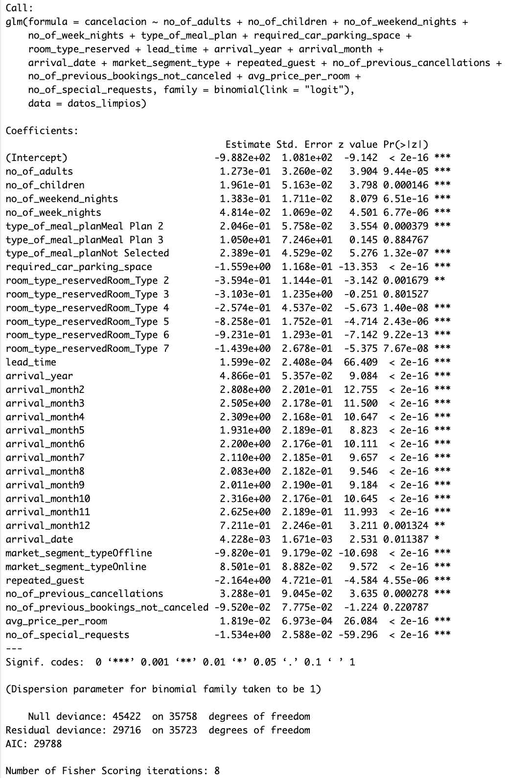
Back-up: Modelo 0 con step
Intento inicial: Introducción de todas las variables disponibles mediante el método step
Por qué lo descartamos:
Ruido: Variables como el día exacto de llegada o el año no son útiles para crear conclusiones.
Categorías residuales: Tipos de habitación o planes de comida con subniveles no significativos no aportan valor real de clasificación.
Eficiencia: Nuestro modelo 1 logra un rendimiento casi idéntico utilizando un tercio de las variables, facilitando la interpretación comercial

